Slide 1


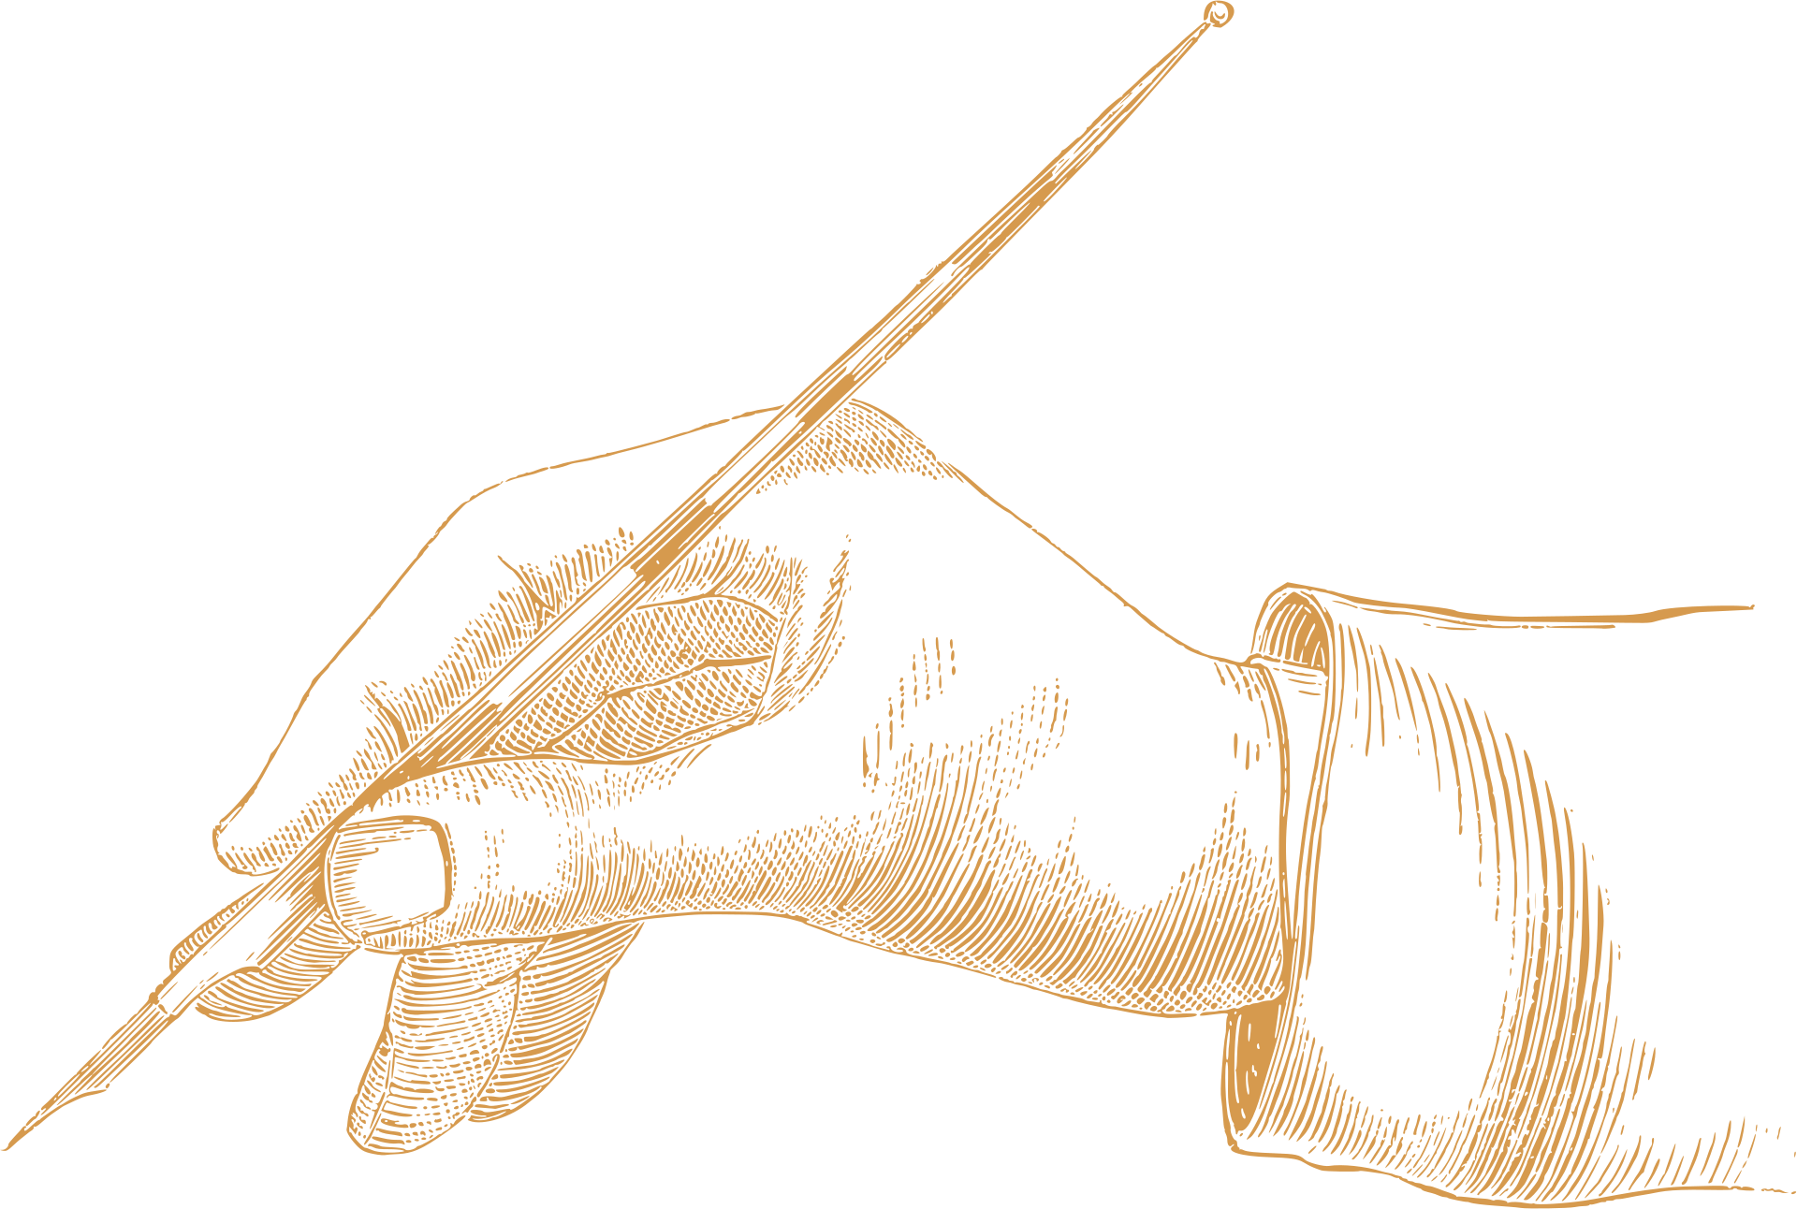


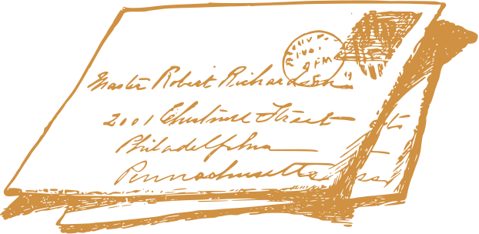
KA220-Nachhaltigkeit
Slam poetry workshop
11.05.2025-17.05.2025 Ungarn

Slide 2
Was versteht man unter Slam Poetry?
Slam Poetry ist eine moderne Form der Bühnenpoesie. Dabei tragen die Autorinnen und Autoren ihre selbst geschriebenen Texte vor Publikum vor. Die Texte behandeln oft persönliche Erfahrungen, gesellschaftliche Themen oder aktuelle Ereignisse. Neben dem Inhalt spielen auch die Vortragsweise, die Sprache und die Wirkung auf das Publikum eine wichtige Rolle.

Slide 3
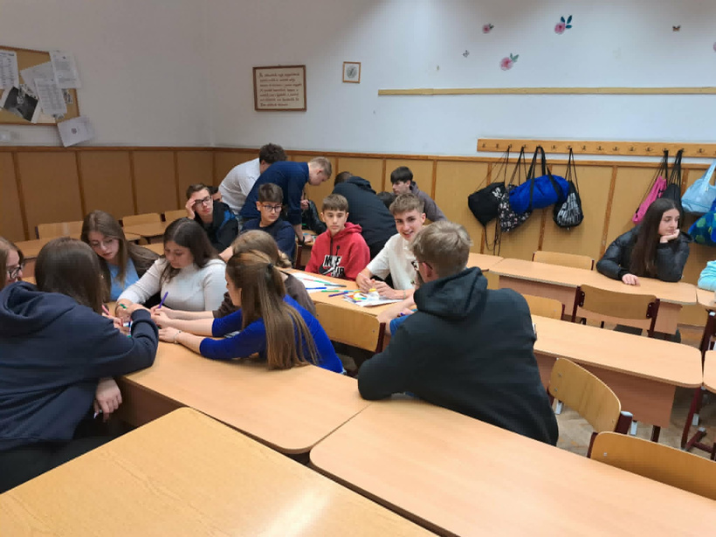
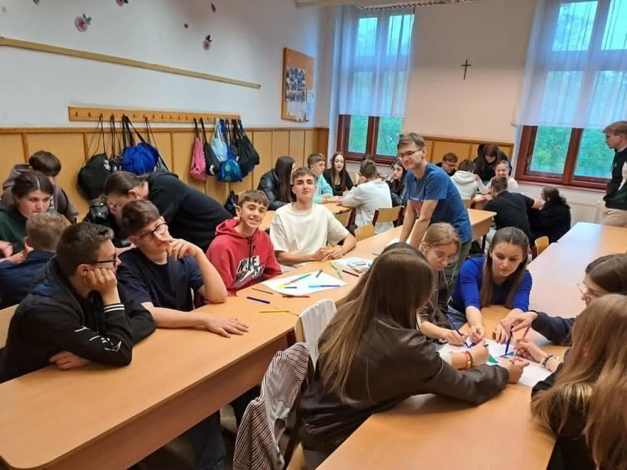
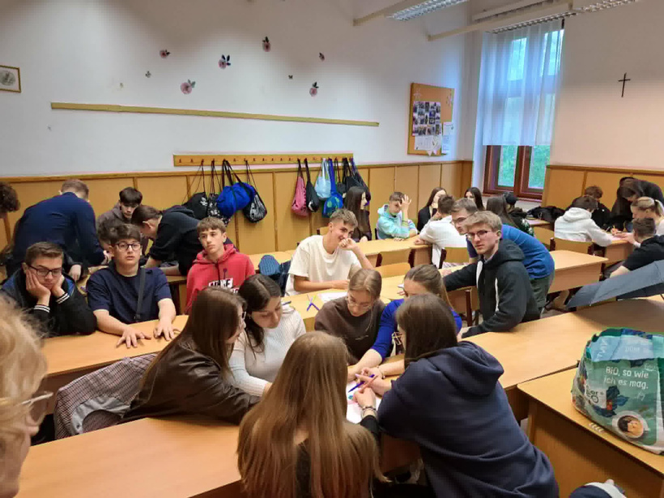
Workshop Fotos

Slide 4
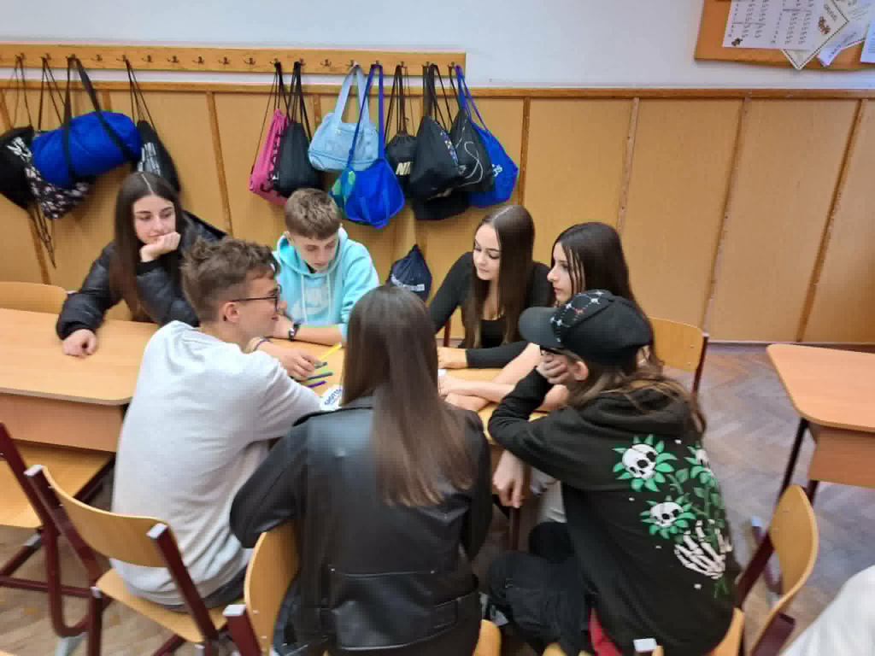
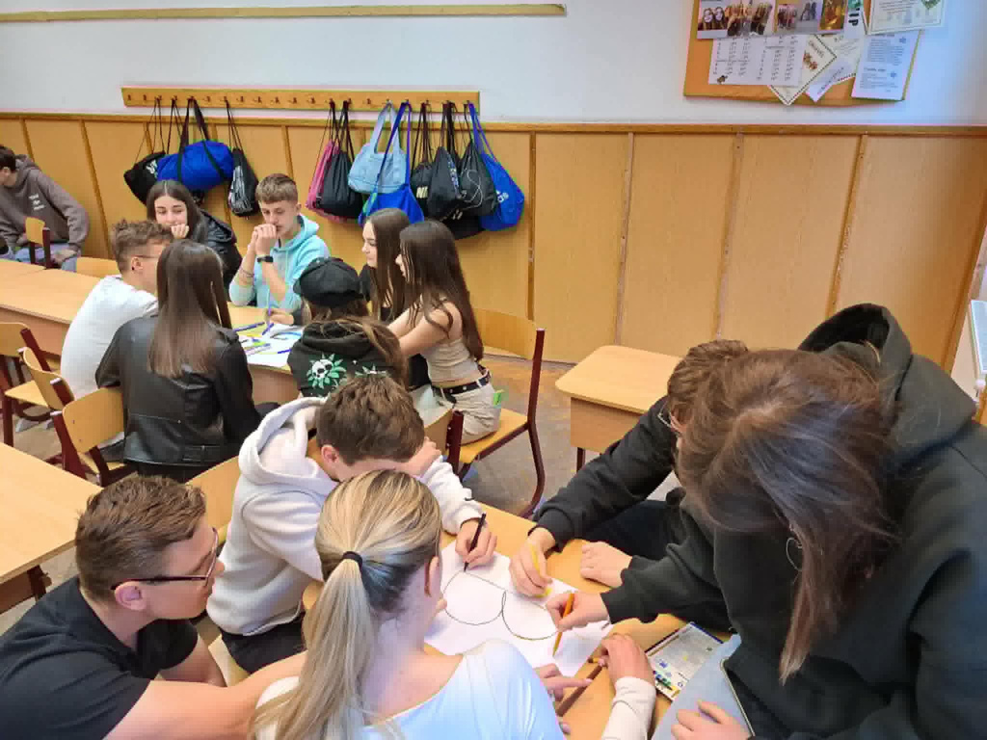

Workshop Fotos

Slide 5
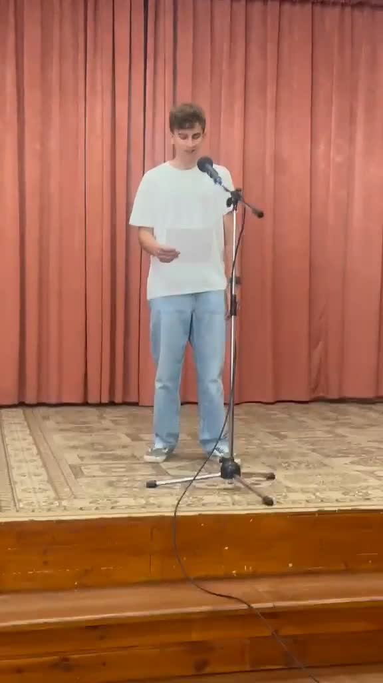
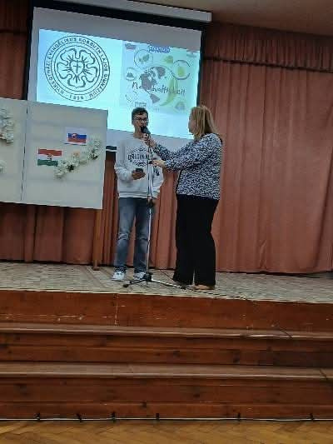

Slide 6
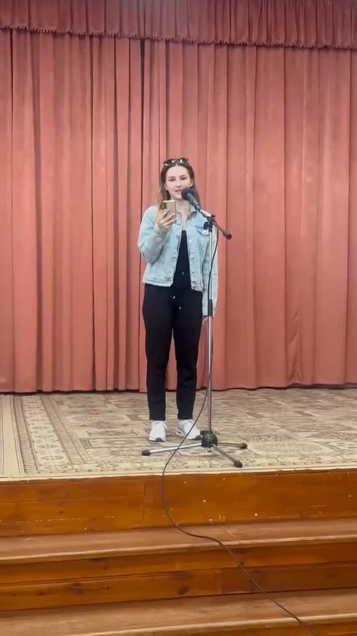
Schütz die Welt
Die Erde gibt uns Luft und Licht,
doch ohne Pflege geht das nicht.
Wir müssen achtsam mit ihr sein,
denn sie ist groß – und doch so klein.
Plastik, Müll und viel Verkehr
das schadet Tieren, Land und Meer.
Drum denk nach, bevor du kaufst,
und schalte aus, wenn du nichts brauchst.
Pflanz Baum und spare Strom,
mach die Welt zu deinem Traum.
Wenn jeder hilft, wird vieles gut
wir schaffen mit ein bisschen Mut.

Slide 7
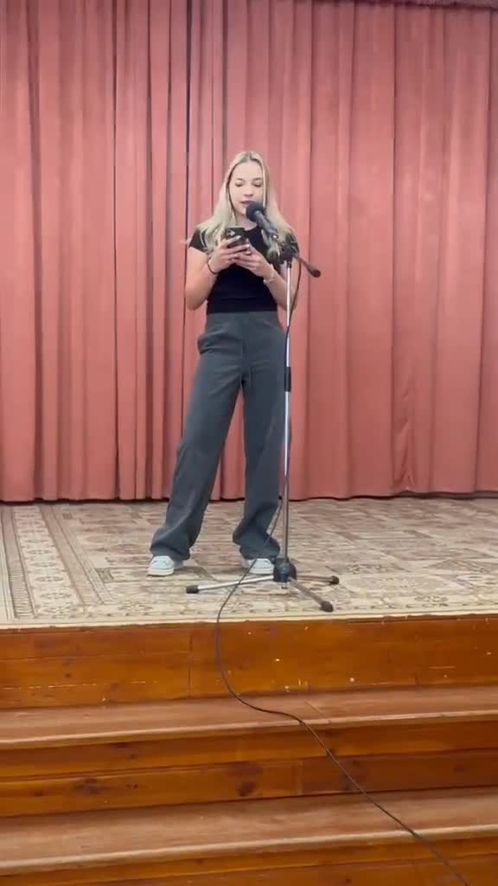
Hallo Plastik, Tschüss Natur Hallo Lärm, Tschüss Stille Hallo Rauch, Tschüss frische Luft Hallo Ölfleck, Tschüss sauberes Wasser Hallo Müll, Tschüss saubere Landschaft Hallo Klimawandel, Tschüss Jahreszeiten Hallo Parkplatz, Tschüss Wiese Hallo Seen, Tschüss Eisfeld Hallo Fabrikschornstein, Tschüss klarer Himmel Hallo Verpackung, Tschüss Natürlichkeit Hallo Plastikspielzeug, Tschüss Holzpferd Hallo Beton, Tschüss Bäume Hallo Wüste, Tschüss Wald

Slide 8
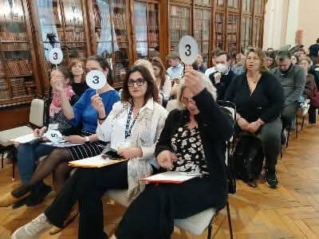
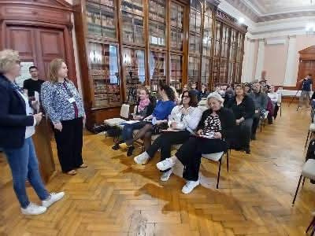
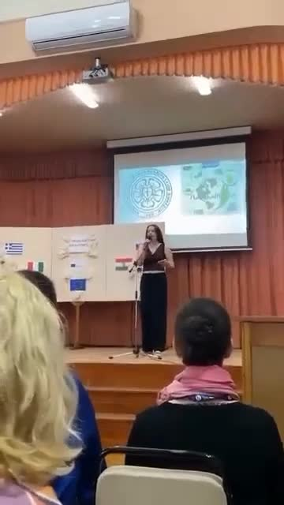
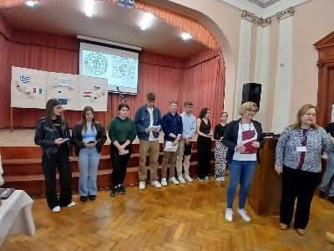
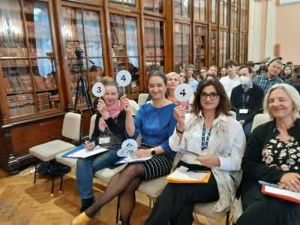

Slide 9
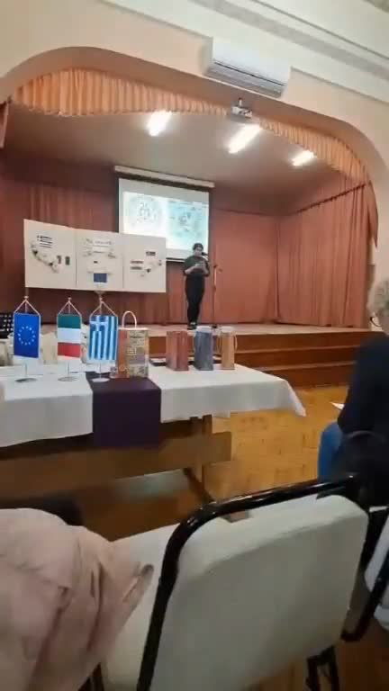

Slide 10
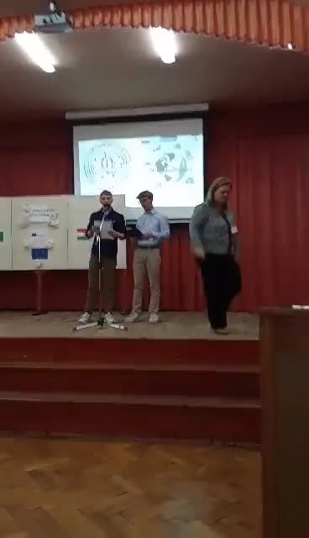

Slide 11
Slam-Poetry-Gedichte
Nur ein Planet
Ich steh hier –
auf einem Boden aus Plastik und Profit,
während wir von Fortschritt reden
und doch Wälder fällen wie Mode von gestern.
Fast Alles in Fast Life,
doch der Planet schreit leise,
wenn Wälder brennen
und Nachhaltigkeit klingt wie Werbung –
dabei soll’s Herzschlag sein.
Wir haben nur diesen einen Ort,
kein Reset, kein Plan B.
Wandel beginnt im Kleinen:
denk nach vorm Kaufen,
gib Müll einen neuen Namen –
denn jeder Schritt zählt.
ICH TRENN’, ALSO BIN ICH Wirf nicht alles in denselben Sack, das Leben ist kein All-in-One-Snack. Plastik zu Plastik, Glas zu Glas — sonst wird die Erde traurig, krass.
Ich bin kein Öko-Held, kein Heiliger Mann, doch Plastikblumen will ich keine dann. Siehst du den Container dort am Rand? Das ist 'ne Stimme, 'ne Liebesbekannt’.
Denn jeder Müll, der richtig fliegt, ist wie ’n Protest, der tief im Herzen liegt. Gegen den Mist, den Werbung verkauft, als wär’ alles Einweg, als wär’s erlaubt.
Ich sag Nein. Nein zu Müll auf den Straßen, nein zu Ozeanen, die Plastik vernaschen. Nein zum Schweigen, wenn’s überall brennt — auch wenn mich kein Like dafür kennt. Vielleicht bin ich Träumer, bisschen naiv, doch Batterien gehören nicht ins Laub, mein Brief.
Ich trenn’ nicht für Ruhm, nicht für den Rang, nur für den Moment, wenn ich sagen kann: „Wir haben’s versucht.“ — und das, mein Kind, ist mehr als nur Wind.

Slide 12
Wir haben nur eine Erde,
es wird keine andere geben,
du kannst sie nicht tauschen,
hier bekommst du keine zweite.
Wenn du sie heute wegwirfst,
kehrt sie morgen zurück,
doch es wird keinen Platz mehr geben,
nur Staub und Schlamm.
Vergiftete Flüsse,
erstickende Landschaften,
zwischen zerbrochenen Träumen
werden sie dich stumm fällen.
Unter schwarzem Himmel
wird der Wind weinen,
doch niemand wird es hören,
nur Trümmer und Blut bleiben.

Slide 13
Workshop: Nachhaltigkeit trifft Literatur – Slam Poetry
Im Rahmen unseres Erasmus+-Projekts nahmen die Schülerinnen und Schüler an einem kreativen Slam-Poetry-Workshop teil. Dabei lernten sie eine moderne Form der Literatur kennen, die es ermöglicht, Gedanken, Gefühle und Meinungen auf kreative und persönliche Weise auszudrücken.
Literatur kann einen wichtigen Beitrag zur Nachhaltigkeit leisten, denn sie regt Menschen zum Nachdenken an, macht auf gesellschaftliche und ökologische Probleme aufmerksam und motiviert zu Veränderungen. Durch Geschichten, Gedichte und kreative Texte werden komplexe Themen emotional erfahrbar und bleiben oft länger im Gedächtnis als reine Fakten.

Slide 14
Im Workshop setzten sich die Teilnehmenden mit Themen wie Umweltbewusstsein, Klimaschutz, nachhaltigem Konsum und Verantwortung für zukünftige Generationen auseinander. Anschließend verfassten sie eigene Slam-Poetry-Texte, in denen sie ihre Gedanken und Ideen zur Nachhaltigkeit kreativ ausdrückten.
Besonders bereichernd war die internationale Vielfalt der Beiträge. Die Schülerinnen und Schüler präsentierten ihre Texte nicht nur auf Deutsch, sondern teilweise auch in ihrer Muttersprache. So trug eine Teilnehmerin ihren Slam-Poetry-Text auf Slowakisch vor und zeigte eindrucksvoll, dass Nachhaltigkeit ein Thema ist, das Menschen über Sprach- und Ländergrenzen hinweg verbindet.
Der Workshop förderte Kreativität, Sprachkompetenz, Selbstvertrauen und interkulturelles Lernen. Gleichzeitig zeigte er, dass Literatur ein wirkungsvolles Mittel sein kann, um wichtige Botschaften zu vermitteln und Menschen für eine nachhaltigere Zukunft zu sensibilisieren.

Slide 15
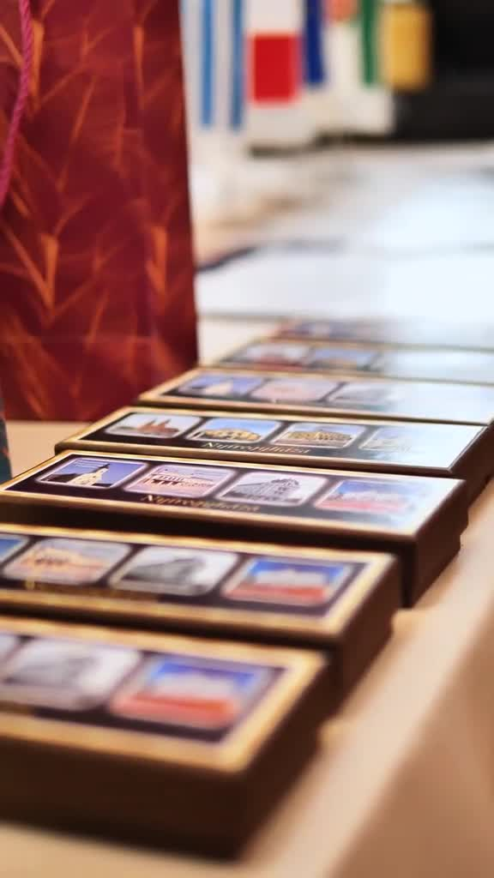

Slam poetry in den sozialen Medien

Slide 16

Mit finanzieller Unterstützung der Europäischen Union. Die geäußerten Ansichten und Meinungen entsprechen jedoch ausschließlich denen der Autor*innen und spiegeln nicht notwendigerweise die der Europäischen Union oder der Tempus Közalapítvány wider. Weder die Europäische Union noch die fördernde Stelle können dafür verantwortlich gemacht werden.
Von der Europäischen Union finanziert – Projektnummer: 2023-2-HU01-KA220-SCH-000169980

